Slide 1
“САЙН УУ ! ХЯТАД ОРОН” Хятадын өвлийн аялал жуулчлал
Улаанбаатар дахь Хятадын Соёлын Төвийн захирал
Ли Жь

Slide 2
Хятадын өвлийн аялал жуулчлал
Хятадад аялах 7 шалтгаан
01
Өвөл Хятад руу аялах маршрутууд
02
Аялал жуучлалыг дэмжих бодлого
03

Slide 3
Хятадад аялах 7 шалтгаан
01

Slide 4
1. Өвөрмөц эртний соёл иргэншил
Хятадын соёлын өв
Хятад бол 5000 жилийн тасалдалгүй соёл иргэншлийн түүхтэй дэлхийн цор ганц орон бөгөөд Хааны ордны музей, Урт цагаан хэрэм, Терракотын дайчид, Могао агуй зэрэг түүх соёлын баялаг өвтэй байж тус бүр нь эртний түүхийн гэрч, өгүүлэгч юм.
Соёлын биет бус өв
Хаврын баяр, намрын дунд сарын баяр зэрэг уламжлалт баяр
нь гаднын жуулчдад Хятадын соёлын өвөрмөц, сэтгэл татам байдлыг шууд мэдрэх боломжийг олгодог.

Slide 5
2. Гайхалтай, этгээд гойд байгалийн үзэсгэлэнт газрууд
Байгалийн олон янз байдал
Умард нутгийн цаст өндөрлөг, Өмнөд нутгийн ширэнгэн ой, зуун зүгт нэлгэр уудам далай, бараан бүсийн элсэн цөл, байгалийн олон янзын үзэмж цогц бүрдсэн байдаг.
Аялал жуулчлалыг дэмжих стратеги
01
Эко аялал жуулчлалын маршрутыг бий болгож, байгаль орчинд ээлтэй аяллыг онцолж, янз бүрийн бүс нутгийн байгалийн өвөрмөц тогтоцыг онлайн болон офлайн платформоор сурталчилж байна.
Үзэсгэлэнт газрууд олон
02
Жанжиажэ, Жиужайгу, Гуйлин дахь Лижян мөрөн зэрэг байгалийн гайхамшиг нь хүмүүсийг гайхшруулж, сэтгэл санааг ариусгаж, гоо зүйн таашаал өгдөг.
03

Slide 6
3. Орчин үеийн технологи, ирээдүйн амьдралыг мэдрэх боломж
Хятадад маглев галт тэрэг, метро, ​​тэнгэр баганадсан барилга, шилэн гүүр, тусгай парк, худалдааны төв, өндөр технологийн дэд бүтэц, төрөл бүрийн үйлчилгээний роботууд, ухаалаг хотын экосистемүүд бий.

Slide 7
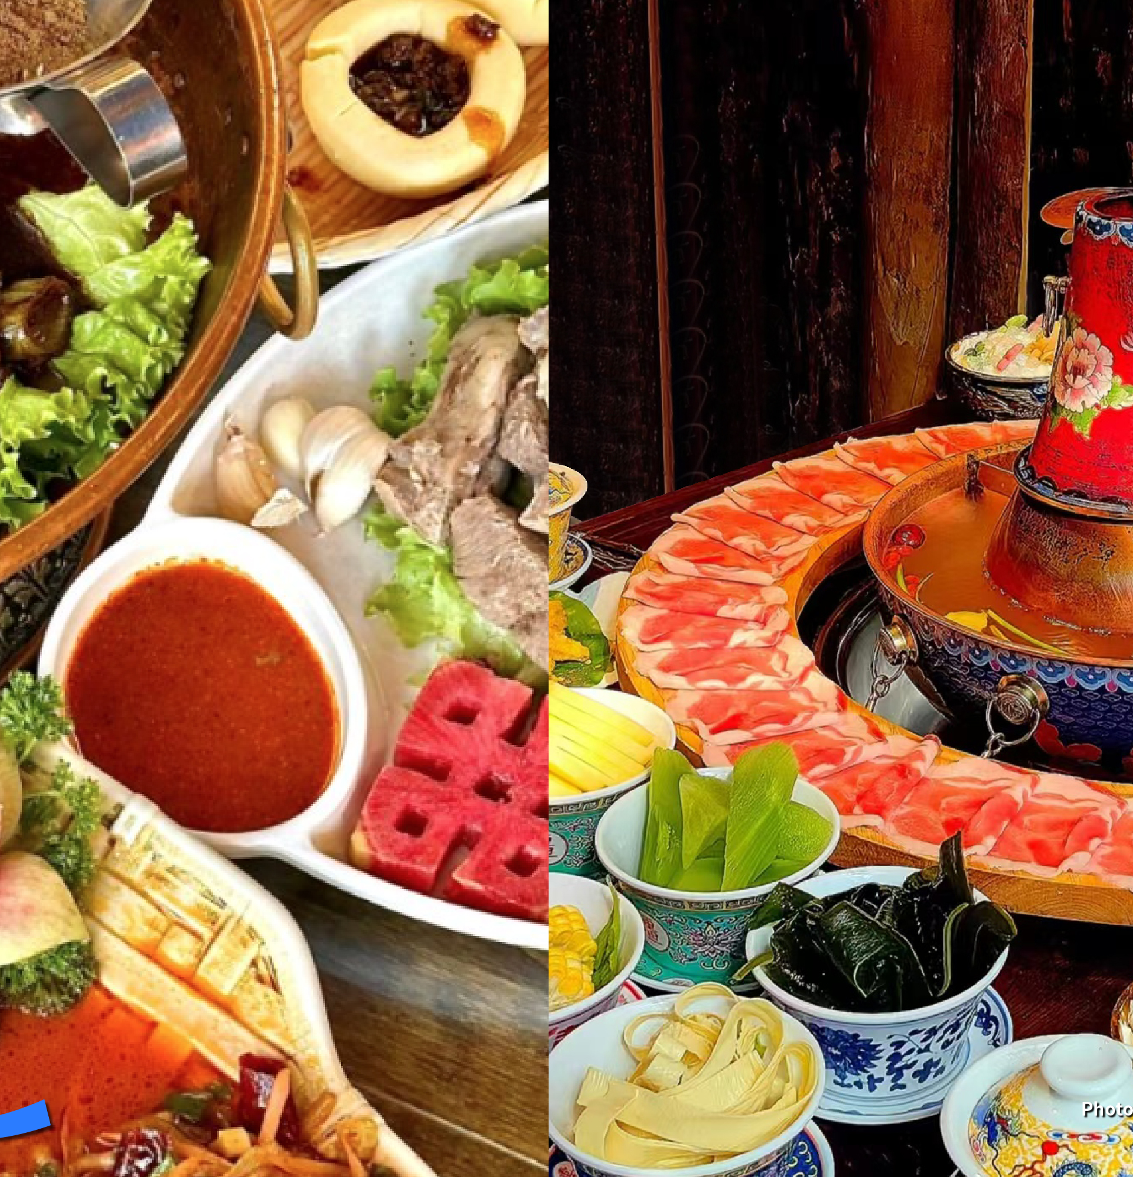
4. Хоолны соёл
Хосгүй хоолны соёл
Хятад хоол хамгийн баярлаг, олон төрөлтэй байдаг. Бээжингийн шарсан нугас, Сьчуаны халуун тогоо, Юньнаны цагаан будааны гоймон зэрэг нь гаднын жуулчдын хамгийн дуртай хоол юм.

Slide 8
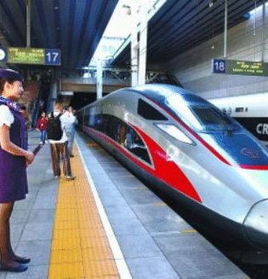
5. Аялал жуулчлалын аюулгүй, тогтвортой, тан тухай орчин
Зам харилцаа, Буудал суудал
Хятад улс нь тээврийн тав тухтай орчин, дэлхийн хамгийн аюулгүй нийгмийн орчинтой, тохилог зочид буудал, амралтын газартай тул гадаадын жуулчдад хэдийд ч аятайхан аялах боломжийг олгож байна.

Slide 9
6.Худалдааны орчин Shopping аялал
Аялал жуулчлалын орчны давуу тал
Олон төрлийн бараа бүтээгдэхүүн
Худалдааны баярууд
Тээвэр хөгжсөн, аюулгүй нийгэмтэй, тав тухтай буудалтай учраас гадаадын жуулчдад ая тухтай аялах боломжийг олгодог.
Сонголт өргөн, үнэ хямд, ялангуяа Huawei, Xiaomi гэх мэт электрон бүтээгдэхүүнүүд хүмүүсийн анхаарлыг татдаг.
Хятад улс худалдааны баяр, хямдралтай бэлэгтэй худалдаа байнга болдог. цахим худалдааны платформ болон биет дэлгүүрүүдэд тав тухтай, тааламжтай үйлчилгээ үзүүлдэг.

Slide 10
7. Монгол жуулчдын өвөрмөц онцгой шалтгаан
Өөр олон шалтгаан бий. Тухайлбал, Монголын жуулчдын хувьд бас нэг чухал шалтгаан бол Хятад улс нь уул усаараа холбогдсон Монгол Улсын найрсаг хөрш.
Аялахад маш тохиромжтой байдаг.

Slide 11
Өвөл Хятад руу аялах маршрутууд
02

Slide 12
Цас мөсний орон
Хятадын хойд нутгийн Харбин хот
Үлгэр домог мэт санагдах цас мөсний хаант улс. Софиягийн талбайд өвлийн амгалан тайван байдлыг мэдэрч болно. Харбин хотын мөс цасны ертөнц нь мөс цасны урлаг, үзүүлбэр зэргийг нэгтгэсэн дэлхийн хамгийн том цас мөсний парк бөгөөд өвлийн аялал жуулчлалын төв юм.

Slide 13
Өмнөд нутгийн усан тосгоны өвлийн өнгө
Хятадын зүүн өмнөд бүсэд орших Үжэнь, Жөүжуан зэрэг усан тосгоны өвөл яруу шүлгийн чамин тансаг орчныг мэдрүүлдэг. Гол горхи, гүүр судаг, цагаан хана, хөх вааран дээвэр нь уран зургийн бүтээл мэт. Эн та тухлан саатаад Лунжин цай амсан, өмнөд нутгийн өнгө аяз, өег дулааныг мэдэрч болно.

Slide 14
Өмнөд бүсийн дулаан аялал
Хайнань Шаньяа
Өвөл та энд ирж халуун дулааныг мэдэрч болно. Цэлмэг тэнгэр, цэнхэр тэнгис, наргил мод, наран шарлага, зүүд биелэх аялал. Ялонг булангийн эрэг дээр зугаалах, Вучижоу арлын цэнхэр далайд сэлэх нь өвлийн хамгийн таатай аялал юм.

Slide 15
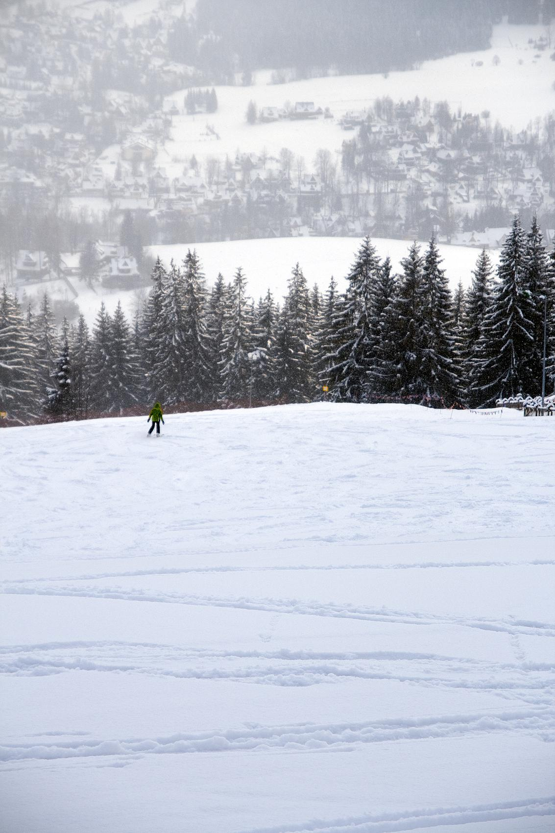
Хаврын баяр, Өвлийн спортын наадам
Хаврын баяр
Азийн өвлийн спортын наадам
Өвлийн улиралд Хятадын хамгийн том баяр Хаврын баяр болдог . Энэ жил ЮНЕСКО-гийн хүн төрөлхтний биет бус соёлын өвийн жагсаалтад бүртгэгдсэн хаврын анхны баяр болж байна. Дэлхийн биет бус соёлын өвийг мэдрэхийг хүлээж байна.
2-р сарын 7-нд Хятадын хойд нутгийн алдарт Харбин хотод Азийн өвлийн наадам эхлэв. Томоохон арга хэмжээнүүд нэг дор болж байгаа тул Хятад руу аялах нь илүү сонирхолтой.

Slide 16
Аялал жуучлалыг дэмжих бодлого
03

Slide 17
Аялал жуучлалыг дэмжих бодлого
Аялал жуулчлалын солилцоог цаашид ахиулж, гаднын жуулчдын аяллын ая тухын нэмэгдүүлэхийн тулд цогц бодлого хэрэгжүүлжээ.

Slide 18
Аялалын виз
Хятад, Монгол хоёр улсын хооронд байгуулсан хэлэлцээрийн дагуу хүчинтэй паспорттай Монгол улсын иргэн БНХАУ-д хувийн хэргээр визгүй нэвтэрч, 30 хоног оршин суух боломжтой. Энэхүү бодлого нь Хятадын Засгийн газраас Монгол иргэдэд ээлтэй найртай хандаж байгаагийн нэгэн илрэл юм.

Slide 19
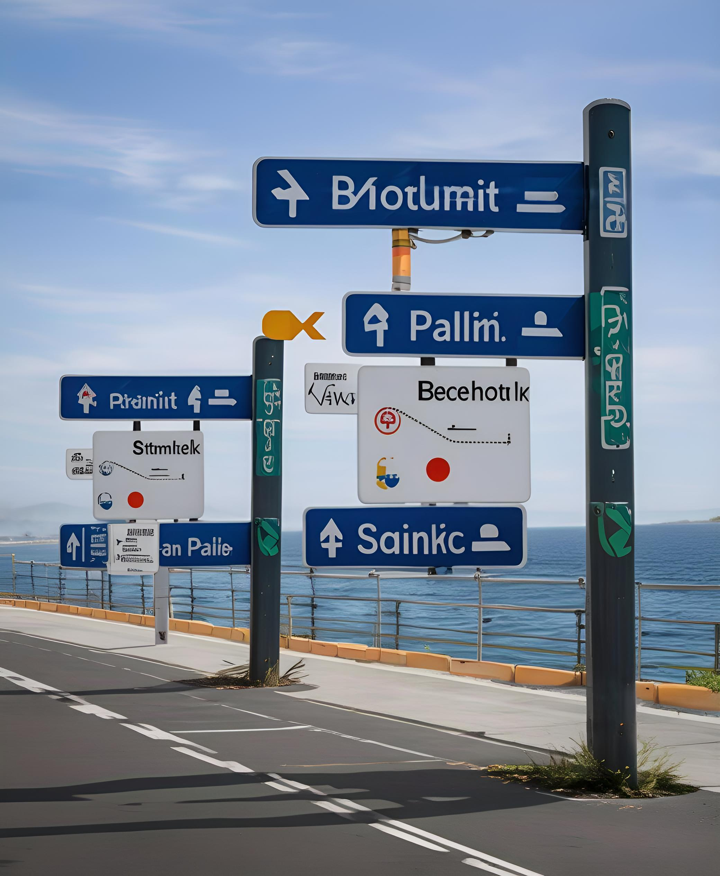
Тээврийн тав тухтай байдал
01
Олон боомтыг ажиллуулж байна
Хятад улс олон улсын жуулчдын аяллыг хөнгөвчлөх зорилгоор хуурайн, агаарын болон усан боомтуудыг нээжээ
02
Тээврийн хөнгөлөлт
тав тухтай байдал
Монгол иргэд БНХАУ-д зорчихдоо тээврийн хөнгөлөлт эдлэх боломжтой. Тухайлбал Жилин муж 2024-2025 оны цасны улиралд жуулчдын зорчих зардлыг бууруулах зорилгоор 5 сая юанийн нөхвөр олгож байна

Slide 20
Аялал жуулчлалын үйлчилгээний тав тухтай байдал
1. Аялал жуулчлалын мэдээллийн зөвлөгөө Хятад даяар аялал жуулчлалын мэдээллийн төвүүд байдаг бөгөөд олон хэлээр мэдээллийн үйлчилгээ үзүүлдэг. Монгол Улсын иргэд аялал жуулчлалын төлөвлөлт, аялал жуулчлалын газруудын танилцуулга, байрны зөвлөмж, тээврийн хэрэгслийн хөтөч гэх мэт цогц мэдээллийн үйлчилгээг эдгээр төвөөс авах боломжтой.

Slide 21
Төлбөрийн тав тухтай байдал
Мобайл
Мобайл төлбөр тооцоо Хятадад түгээмэл байдаг бөгөөд Alipay, WeChat Pay нь улс орон даяар үйлчилгээ үзүүлдэг тул жуулчид, тэр дундаа Монгол Улсын иргэд ашиглахад тохиромжтой. Үүний зэрэгцээ бэлэн мөнгөөр ​​төлбөр хийх, кредит картаар төлөх гэх мэт төлбөрийн төрөл бүрийн аргууд жуулчдад нээлттэй байдаг..
Гадаад валют солих
Онгоцны буудал,
галт тэрэгний буудал, банкууд бүгд валют солих үйлчилгээ үзүүлдэг

Slide 22
Аялал жуулчлалын аюулгүй байдлын баталгаа
Аюулгүй байдлын зөвлөмжүүд
Яаралтай тусламж
БНХАУ-д зорчиж буй Монгол иргэд аялал жуулчлалын аюулгүй байдлын үүднээс Хятадын аялал жуулчлалын яамнаас гаргасан аюулгүй байдлын зөвлөмжид анхаарлаа хандуулаарай.
Хятад улс онцгой байдлын үед жуулчдад цаг тухайд нь тусламж үзүүлэхийн тулд яаралтай аврах ажиллагааны иж бүрэн системийг бий болгосон.

Slide 23
Анхаарал тавьсан та бүхэнд баярлалаа
Улаанбаатар дахь Хятадын Соёлын Төв

